Slide 1

Муниципальное бюджетное дошкольное образовательное учреждение
детский сад «Дамырак» с. Хандагайты Овюрского кожууна
Доклад на тему:
«Актуальные проблемы современного
дошкольного воспитания»
Подготовила старший воспитатель
МБДОУ Детского сада «Дамырак»
Монгуш Аяна Дамчат-ооловна

Slide 2

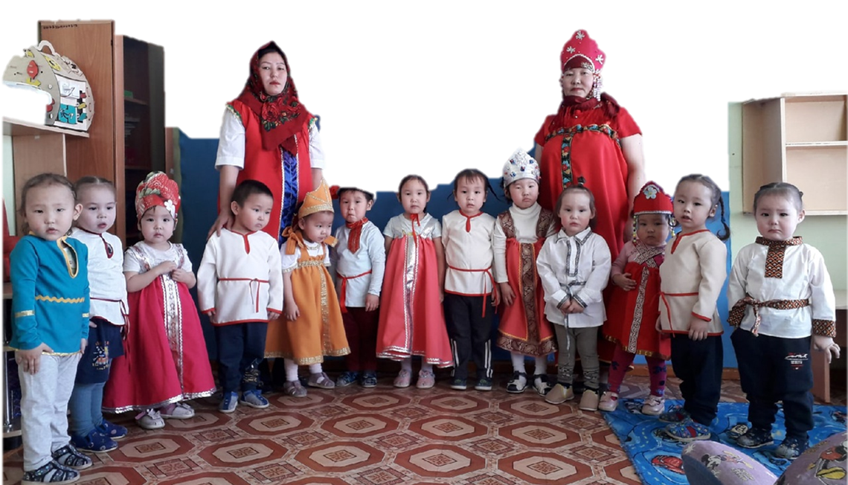
«Детство есть та великая пора жизни,
когда кладётся основание всему будущему
нравственному человеку».
Н. Шелгунов

Slide 3
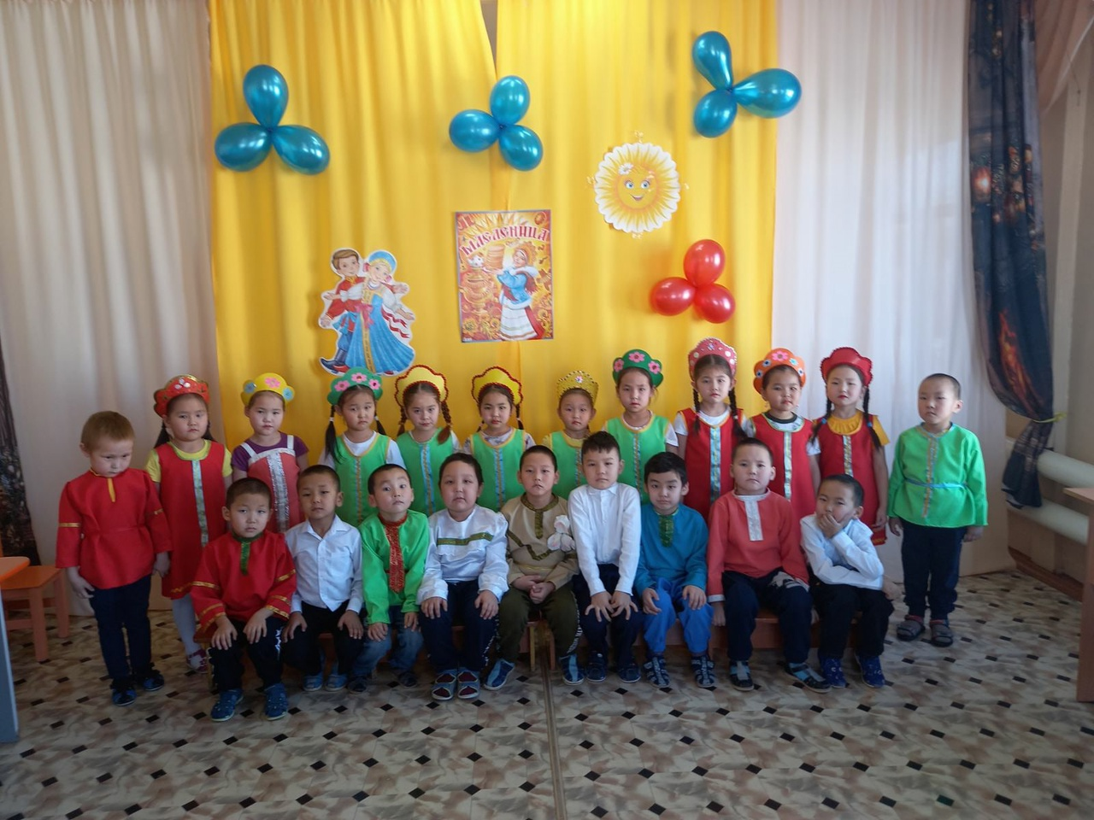

Slide 4

Вырастить и правильно воспитать ребенка, в настоящее, быстроменяющееся время, процесс непростой и очень трудоемкий. Современный педагог в своей непосредственной работе с детьми в условиях ДОУ сталкивается с новыми проблемами обучения и воспитания детей дошкольного возраста, которых практически не существовало еще десятилетие назад.

Slide 5


Сегодня, происходящие в мире социально-экономические изменения актуализировали стремительное развитие информационных технологий, науки и техники в целом. «Техносфера» – это термин, который чаще всего употребляют при описании современной цивилизации, уровня развития техники и научных методов преобразования действительности, определяющих основной фактор развития общества. Можно смело говорить, что сегодня в каждой семье имеется компьютер, ноутбук, планшет, смартфон, игровые приставки и другие разновидности гаджетов. Отсюда проблему номер один можно определить как: сокращение времени для общения родителей с детьми.

Slide 6

Опорой и поддержкой воспитателям, в введение в мир детей, должны быть родители. Недаром существует высказывание: «Самое трудное в работе с детьми – это работа со взрослыми». Разрушение и кризис семьи, низкий уровень нравственной культуры большинства современных родителей. У многих родителей отсутствует такое понятие, как «ответственность» за воспитание своего ребенка. Ускоренный ритм жизни, желание заработать побольше денег, нехватка свободного времени – вот основные причины упадка семейных ценностей. Родители слишком рано желают видеть своего ребенка самостоятельными, отсюда ребенок часто остается предоставлен сам себе, с ним некому из взрослых пообщаться, поиграть, сходить погулять.
Многие родители специально дают своим детям гаджеты. Причины и цели этого могут быть разные:
- выкроить для себя немного времени;
- во время ожидания в очередях;
- пресечения истерик и капризов детей.

Slide 7

Если гаджеты занимают все сознание ребенка, то можно говорить о формирующейся зависимости. Тесное общение ребенка с родителями отодвигается на второй план, ребенок предпочитает проводить время с планшетом или компьютером. Ребенок не знает чем себя занять в свободное время, игрушки его мало интересуют, нет стремления общаться со сверстниками.
В компьютерных играх преобладают ненатуральная яркость цветовой гаммы, многократный повтор действий, малоосмысленное продвижение вперед с обязательным преодолением всех препятствий. Такие игры современных детей не требуют умения разговаривать, договариваться и сотрудничать.

Slide 8

Актуальность выше обозначенных проблем можно объединить в одну большую проблему – проблему социально-нравственного воспитания, которая связана с тем, что в современном мире человек живет и развивается, окруженный множеством разнообразных источников сильного воздействия на него, как позитивного, так и негативного характера, которые ежедневно обрушиваются на неокрепший интеллект и чувства ребенка. Как известно, жить в обществе и быть свободным от общества нельзя. Какие бы высокие требования не предъявлялись дошкольному учреждению, проблемы социально-нравственного воспитания нельзя решить только в рамках дошкольного образования.

Slide 9

Пути решения обозначенных выше проблем я вижу в объединении усилий и единстве целей и задач между родителями и педагогами в социально-нравственном воспитании дошкольников, которые учатся жить в настоящее, быстро меняющееся время. Именно на дошкольном этапе детства закладывается основная база развития человека. И какими взрослыми людьми станут сегодняшние дошкольники, напрямую зависит от совместной ежедневной работы родителей и педагогов.

Slide 10

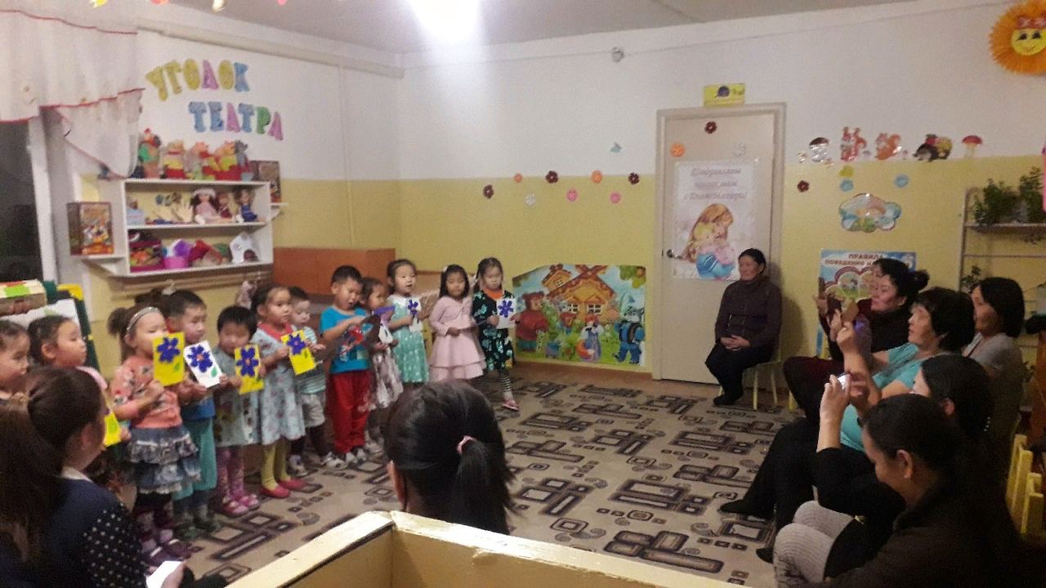
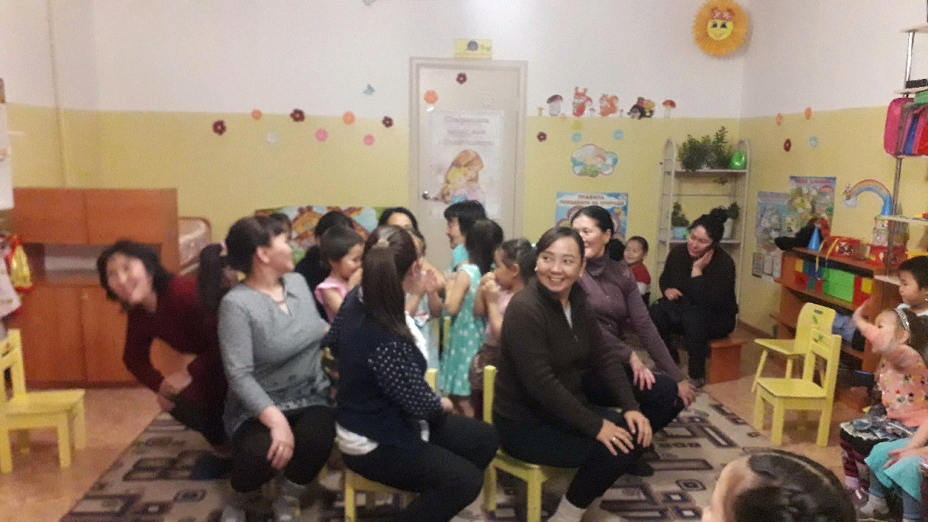
Пути решения обозначенных выше проблем я вижу в объединении усилий и единстве целей и задач между родителями и педагогами в социально-нравственном воспитании дошкольников, которые учатся жить в настоящее, быстро меняющееся время. Именно на дошкольном этапе детства закладывается основная база развития человека. И какими взрослыми людьми станут сегодняшние дошкольники, напрямую зависит от совместной ежедневной работы родителей и педагогов.

Slide 11


I. Одним из важных моментов воспитания, является выбор доверительного, партнерского стиля общения между взрослыми и детьми.
Технологии сотрудничества, педагогическая поддержка, и индивидуализация ребенка, как новые ценности образования, особенно актуальны.

Slide 12

II. Предлагаю в условиях ДОУ в совместной деятельности воспитателя с детьми, независимо от проведения непосредственной организованной деятельности уделять больше времени беседам, дидактическим и сюжетно-ролевым играм с расстановкой приоритетов социальных, нравственных, семейных ценностей.
Включить в образовательный процесс краткосрочные и долгосрочные проекты.
Для сплочения детей, родителей и педагогов-наставников в социально-коммуникативном обучении и воспитании старших дошкольников.
- Семейные прогулки выходного дня, с посещением кинотеатров, музеев, выставок.
- Совместные чаепития в группе детского сада, где можно поделиться разными секретами: от лично подобранных приемов и «рабочих фраз» при столкновении с детскими капризами и истериками, до красиво оформленных и аппетитно поданных простых блюд для детей-малоежек.

Slide 13

Работу с родителями, как для проектной, так и других видах деятельности, можно использовать в нетрадиционной форме общения. Порой, из-за нехватки свободного времени, у родителей и воспитателей нет возможности остановиться, поговорить, обсудить возникающие вопросы и проблемы дошкольника. Поэтому приходится искать другие пути общения с родителями.
· Для этого создаются специальные сайты групп детского сада, куда в любое удобное родителям время они могут зайти и ознакомиться с обновленной на сайте информацией – объявлениями, домашними заданиями, рекомендациями, прочитать консультации педагогов, посмотреть фотографии игровой и образовательной деятельности своих детей.
· Целесообразно завести ячейки «почтового ящика» для миниконсультаций, вопросов и ответов педагогов и родителей о промежуточных итогах обучения и воспитания детей.

Slide 14

III. Можно использовать в практике ДОО Концепцию и программу социально-коммуникативного развития и социального воспитания дошкольников «Дорогою добра», разработанную пермским доктором педагогических наук Коломийченко Людмилой Владимировной.
Программа Коломийченко Л.В. «Дорогою добра» направлена на достижение целевых ориентиров социально-коммуникативного развития, заявленных во ФГОС ДО, и представлена отдельными видами социальной культуры (нравственно-этическая, гендерная, народная, национальная, этническая, правовая). Программа достаточно доступная для восприятия и усвоения детьми, является компилятивной – объединяет различные разделы воспитательно-образовательного процесса, парциальной (по отношению к комплексным программам), открытой – допускающей вариативность в ее применении.

Slide 15
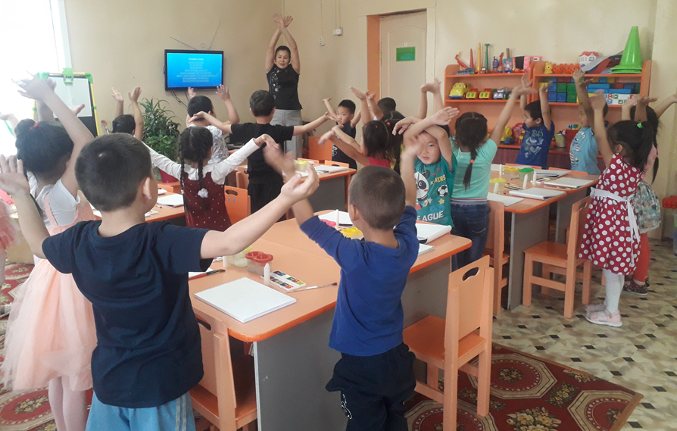
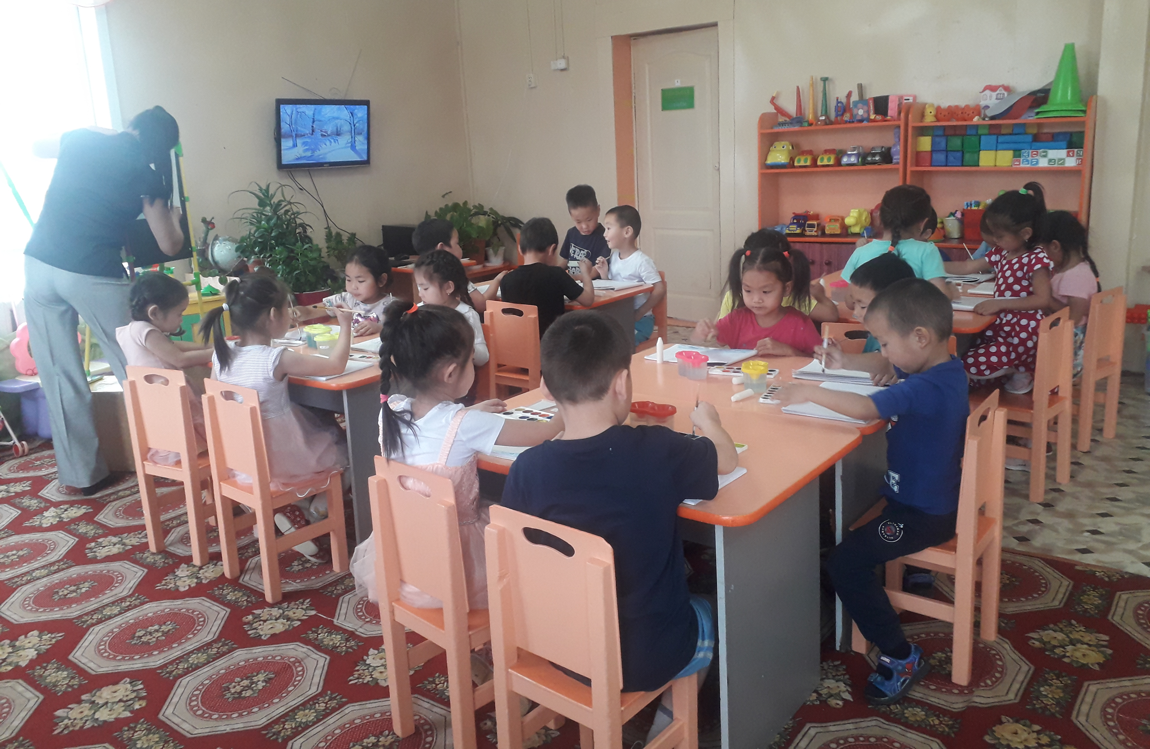
Большинство тем из предложенных блоков мы используем в своей работе с детьми при организации непосредственной образовательной деятельности по социально-коммуникативному развитию. Так в прошлом учебном году с детьми старшей группы мною и воспитателями группы были проведены открытые занятия по темам:
«Традиционная тувинская кухня», «Изобретения и достижения человечества», «Правила безопасного поведения. Полезные и вредные привычки», «Этикет и его история».

Slide 16
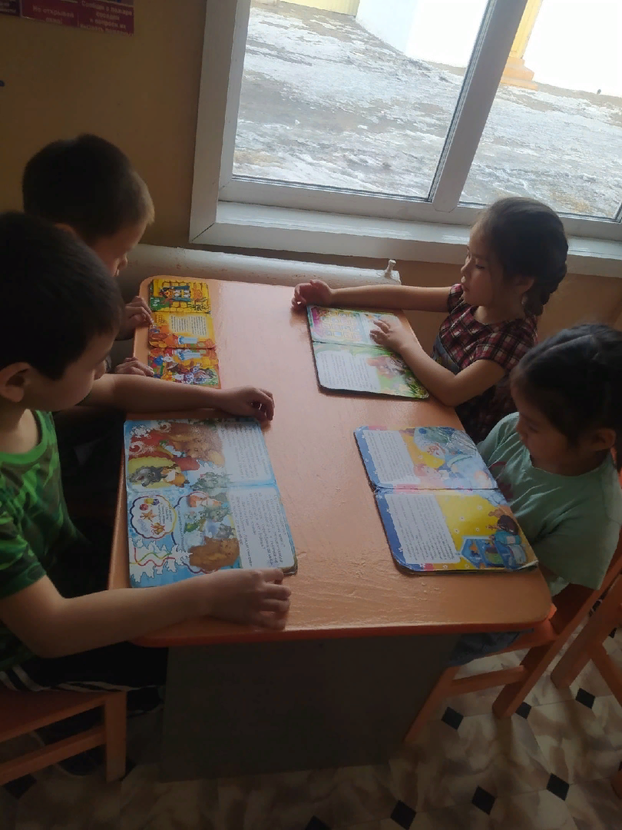
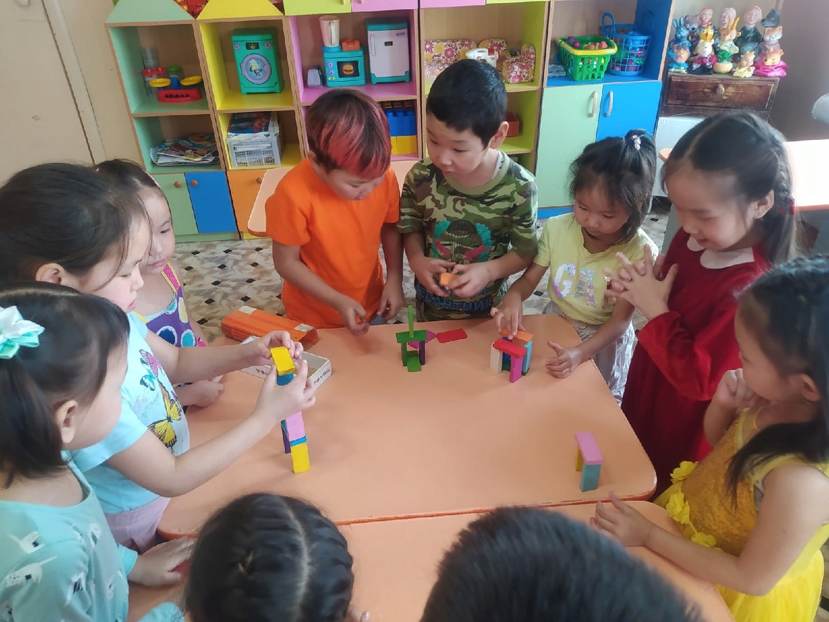
В воспитании детей дошкольного возраста особое место занимает выбор и чтение книг. Важно знакомить детей с правильно выбранной по содержанию книгой, а не останавливаться на яркой обложке, которая привлекает внимание детей. Родители, сами читающие книги, показывают пример и тем самым прививают любовь к чтению с малых лет своим детям.

Slide 17

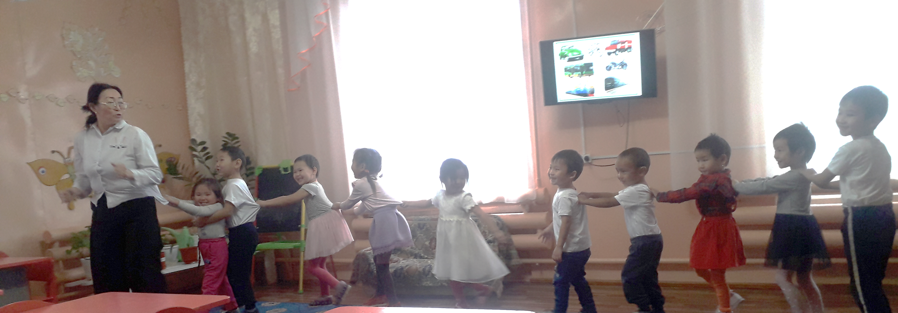
В беседах и обсуждениях с родительским комитетом о выборе, приобретении и пользе развивающих игр, не только для детского сада, но и в домашних условиях мы говорим на родительских собраниях. Сейчас в магазинах огромный выбор развивающих игр, нужно только время и средства, чтобы подобрать игры в соответствии с возрастом и интересами детей.

Slide 18
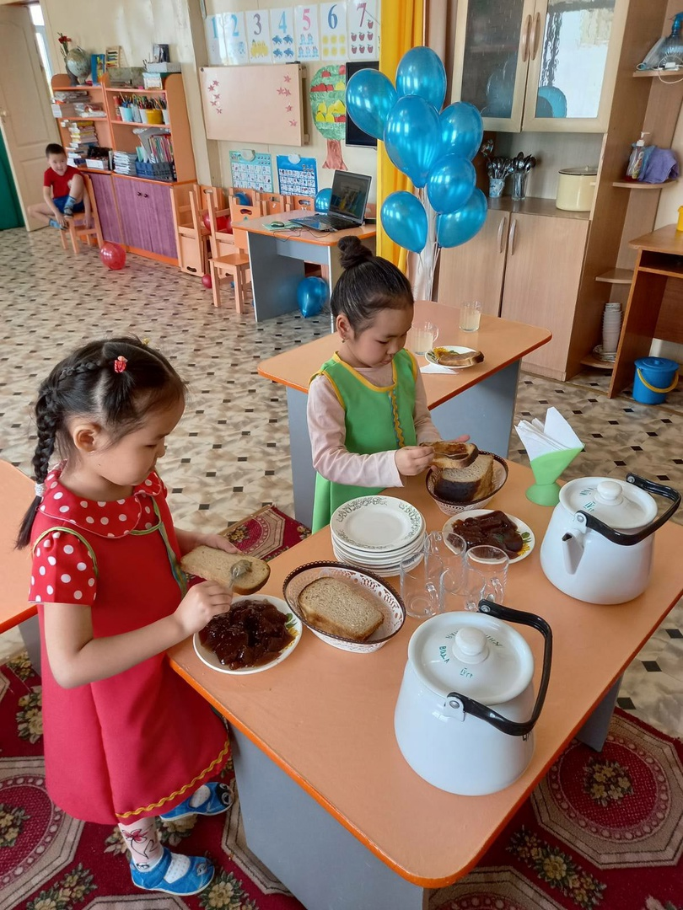
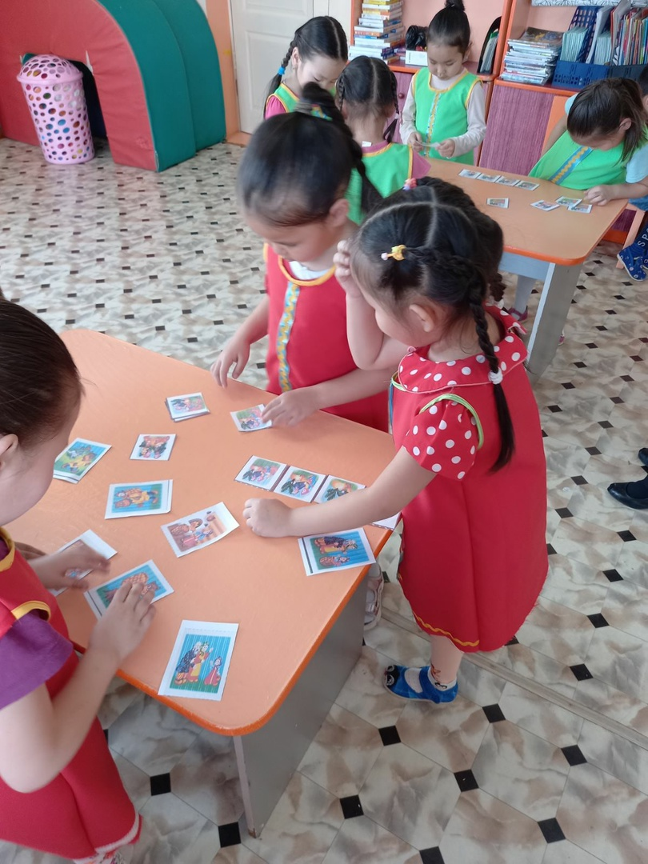

Slide 19

Следует просто любить своих детей, прислушиваться к их желаниям, проблемам, высказываниям. Нужно стать для ребенка настоящим другом, которому не страшно рассказать о своих переживаниях и трудностях. И тогда, я верю, люди станут добрее, отзывчивее, будут смотреть друг другу в глаза, а не в телефон, улыбаться, а не хмуриться –но, начинать нужно с себя и маленьких детей.

Slide 20

В заключении, можно сказать,
что современная система воспитания может
быть эффективной только при создании благоприятных социально-педагогических условий, среди которых определяющими являются гуманизация образовательного процесса, учет социальной и этнической обусловленности, мотивация нравственного патриотического поведения и эффективное управление. Социальное воспитание дошкольников через личностно ориентированное обучение с применением тактик педагогической поддержки требует дальнейшего изучения, развития и внедрения в практику дошкольных образовательных учреждений.

Slide 21


